Slide 1
计算机系统 I
第二章
Bits, Data Types,and Operations
数据表示与运算

Slide 2
数据表示
计算机的基本功能是进行数值运算以及对信息进行加工处理。在计算机内部，各种数值和信息都采用了数字化编码，即用最简单的二进制数码来表示。
本章主要介绍常用的进位计数制、二进制运算、无符号数和带符号数的表示方法、数的定点与浮点表示方法、常见信息的编码方法等。
熟悉和掌握本章的内容是进行运算器设计的基础和学习计算机系统原理的最基本要求。

Slide 3

数据在计算机内部是怎么表示的?
从最低层看, 计算机实质是一个电子设备
通过控制电子的流动进行工作
电路上很容易区分的两种情况
高电平(电压存在) –state “1”
低电平（电压不存在） –state “0”
能不能考虑根据电压值来区分更多状态？
需要复杂的控制和检测电路。
打开开关 vs 调整和测量电压

Slide 4
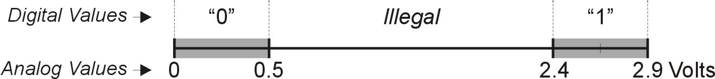



计算是采用二进制的数字系统
数字系统
变量具有有限个状态，
用有限个符号表示
二进制数字系统:
最简单的数字系统
has two states: 0 and 1
二进制系统最基本的信息单元：位 bit.
用多个位来表示超过两个状态的数值。
A collection of two bits has four possible states: 00, 01, 10, 11
A collection of three bits has eight possible states: 000, 001, 010, 011, 100, 101, 110, 111
A collection of n bits has 2^{n} possible states.

Slide 5
计算机中的信息分类
数值型数据:
整数,正数,负数,实数,有理数,无理数…
数据信息
非数值型数据:
文本,声音,图像,逻辑值……
控制信息
指令编码

Slide 6
先考虑数值数据：
最常用的实数：-8.25 如何在计算机中表示？
1、采用什么进位计数制（需要转换为二进制，数制的转换）
（-1000.01）₂
2、如何使符号（-，+号）数字化（机器数的编码方法）
3、如何处理和表示小数点?
4 、如何方便硬件实现运算。

Slide 7
1 符号的处理
1）无符号数
只能表示正整数.(0<=N<=2^{n}-1) n:数的位数
2） 符号数:
它的最高位被用来表示该数的符号位, 不表示数值位。
在计算机中一个数的数值部分和符号都要用0、1编码。通常, 用数的最高位（MSB—Most Significant Bit）表示数的正负
MSB = 0, 表示正数, 如＋1011表示为01011；
MSB = 1, 表示负数, 如－1011表示为11011；

Slide 8


2 小数点：定点与浮点表示法
定点数表示法
在计算机中, 图示的小数点“．”实际上是不表示出来的, 是事先约定好固定在那里的。对一台计算机来说, 一旦确定了一种小数点的位置, 整个系统就不再改变。
计算机中采用的定点数表示法通常把小数点固定在数值部分的最高位之前, 或把小数点固定在数值部分的最后。前者用来表示纯小数, 后者用于表示整数。
只能处理定点数的计算机称为定点计算机。在这种计算机中机器指令访问的所有操作数都是定点数。
纯小数表示法
整数表示法
定点数要选择合适的比例因子,
确保初始数据、中间结果和最后
结果都在定点数的表示范围之内，
否则就会产生“溢出”。
符号
数值部分
符号
数值部分
小数点
定点数表示法
小数点

Slide 9
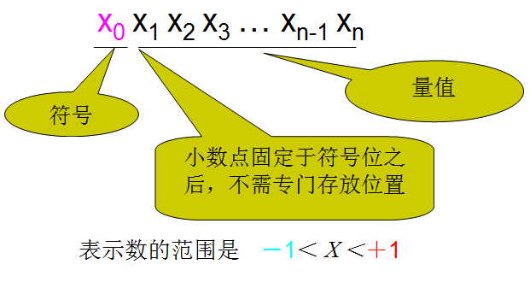
2.1 定点纯小数

Slide 10
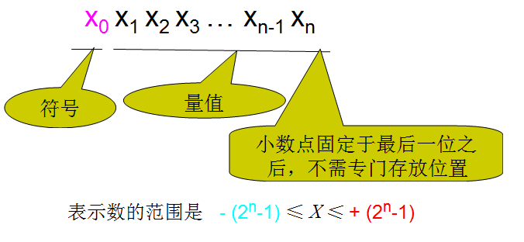
2.2定点纯整数

Slide 11
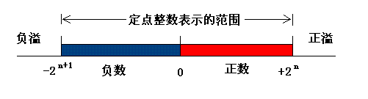
定点表示方法特点
定点数表示数的范围受字长限制，表示数的范围有限;
定点表示的精度有限
机器中，常用定点纯整数表示

Slide 12
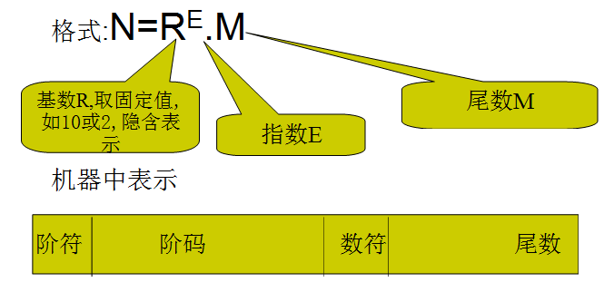







2.3 浮点数表示法
浮点表示法 (来源于科学计数法)
电子质量(克)： 9×10⁻²⁸ = 0.9×10⁻²⁷ 太阳质量(克)： 2×10³³ = 0.2×10³⁴
小数点的位置可按需浮动, 这就是浮点数。

Slide 13
浮点数的规格化表示
(1.75)₁₀ = 1.11 × 2⁰ = 0.111 × 2¹ (规格化表示)
= 0.0111 × 2²
规格化表示：阶码为纯小数，且小数点后必须为一位有效数字，对二进制而言，必须为1
目的：提高表示精度

Slide 14
3 常用定点数表示方法
原码表示法
反码表示法
补码表示法
移码表示法

Slide 15






4 非数值数据编码 ASCII字符编码
符号数据：字符信息用数据表示，如ASCII等；
字符表示方法ASCII:用一个字节来表示,低7位用来编码(128),最高位为校验位
字符串的存放方法

Slide 16
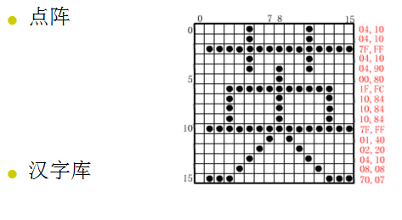
中文编码-汉字的存放
输入码-》汉字内码(地址)-》汉字库-》点阵图形

Slide 17
中文的编码表示
汉字的表示方法 （一级汉字3755个，二级汉字3008个）
输入码
国标码
一级（16~55）*94
二级（56~87）*94
图形符号（682个）（01~09）*94
拼音、五笔
汉字内码：汉字信息的存储，交换和检索的机内代码，两个字节组成，每个字节高位都为1（区别于英文字符）

Slide 18
其他数据类型的表示
文本，字符串
sequence of characters, terminated with NULL (0)
typically, no hardware support
图像
array of pixels
monochrome: one bit (1/0 = black/white)
color: red, green, blue (RGB) components (e.g., 8 bits each)
other properties: transparency
hardware support:
typically none, in general-purpose processors
MMX -- multiple 8-bit operations on 32-bit word
声音
sequence of fixed-point numbers

Slide 19
2.1 bit和数据类型
2.1.2 数据类型
计算机不仅要能表达数值还必须具备操作这些数值的能力。
若不仅定义了数值的表达方式（或编码方式），同时还定义了相关的操作方法，则称该表达方式为一种数据类型。
算术运算采用补码编码表示正、负数，键盘输入和显示输出采用ASCII码表示字符。

Slide 20
2.2 整数数据类型
2.2.1 无符号整数
将一个无符号整数表示为一连串的二进制数字序列。
采用“位值法”表示。
最高位
最低位
329
101
2² | 2¹ | 2⁰
0 | 0 | 0 | 0
0 | 0 | 1 | 1
0 | 1 | 0 | 2
0 | 1 | 1 | 3
1 | 0 | 0 | 4
1 | 0 | 1 | 5
1 | 1 | 0 | 6
1 | 1 | 1 | 7
10²
10¹
10⁰
2²
2¹
2⁰
3x100 + 2x10 + 9x1 = 329
1x4 + 0x2 + 1x1 = 5
K个bit可以表示2^{k}个无符号数（0到2^{k}-1)。

Slide 21
2.2 整数数据类型
无符号整数的运算，规则与十进制相似
以加为例：从右到左，满2进1
进位
10010 10010 1111
+ 1001 + 1011 + 1
11011 11101 10000
10111
+ 111

Slide 22
2.2 整数数据类型
2.2.2 有符号整数
2^{k}个数一分为二，一半为正数（1到2^{n-1} ），一半为负数（- 2^{n-1}到 -1） 。剩下0和另外一个未分配的码字。
正整数：仍用位值法，最高位为0 00101 = 5
负整数
方法1：符号位 10101 = -5
方法2: 反码 11010 = -5
最高位为1表示负数

Slide 23




2.3 补码
符号位与反码的问题：
0有两种表示方法(+0 与–0)
硬件设计复杂，如：不能逐位求和.
符号位：00101+ 10101=
反码： 00101+ 11010=

Slide 24
2.3 补码
补码的两个特征：
-A+A=0
相邻两个码字之间的差值正好为00001
00101 (5) 01001 (9)
+ 11011 (-5) + (-9)
00000 (0) 00000 (0)

Slide 25
2.3 补码
正数的补码是其原码，
负数的补码是对其绝对值的原码取反后加1.
00101 (5) 01001 (9)
11010 (反码) (反码)
+ 1 + 1
11011 (-5) (-9)

Slide 26
2.3 补码
补码表示数的范围：-2^{n-1}到2^{n-1}-1.
2³ | 2² | 2¹ | 2⁰
0 | 0 | 0 | 0 | 0
0 | 0 | 0 | 1 | 1
0 | 0 | 1 | 0 | 2
0 | 0 | 1 | 1 | 3
0 | 1 | 0 | 0 | 4
0 | 1 | 0 | 1 | 5
0 | 1 | 1 | 0 | 6
0 | 1 | 1 | 1 | 7
-2³ | 2² | 2¹ | 2⁰
1 | 0 | 0 | 0 | -8
1 | 0 | 0 | 1 | -7
1 | 0 | 1 | 0 | -6
1 | 0 | 1 | 1 | -5
1 | 1 | 0 | 0 | -4
1 | 1 | 0 | 1 | -3
1 | 1 | 1 | 0 | -2
1 | 1 | 1 | 1 | -1

Slide 27

2.4二进制数和十进制数之间的转换
2.4.1 二进制转换为十进制
步骤
1.符号检查和转换。
2.绝对值计算。
3.若值为负，在绝对值前加负号。
例：将11000111转换为十进制表示

Slide 28
例子
X = 01101000two
= 2⁶+2⁵+2³ = 64+32+8
= 104ten
X = 00100111two
= 2⁵+2²+2¹+2⁰ = 32+4+2+1
= 39ten
X = 11100110two
-X = 00011010
= 2⁴+2³+2¹ = 16+8+2
= 26ten
X = -26ten

Slide 29
2.4二进制数和十进制数之间的转换
2.4.2 十进制转换为二进制
步骤
1.先对十进制数的绝对值进行除2取余转换。
2.若十进制数为正数，符号位取0。
3.若十进制数为负数，符号位补0后求补码 。
例：将-52转换为二进制表示
1）对52转换得 110100
2）为负数则符号位补0 00110100
求补码 11001100

Slide 30
2.5 bit运算之一：算数运算
2.5.1 加法和减法
1.加法运算是按位对齐，从右到左依次计算。
2.减法理解为加上一个负数
3. 一个数自己加自己等于自己左移一位。

Slide 31
例子
01101000 (104) 11110110 (-10)
+ 11110000 (-16) + (-9)
01011000 (88) (-19)
01101000 (104) 11110110 (-10)
- 00010000 (16) + (-9)
01101000(104) 11110110 (-10)
+ 11110000 (-16) + (9)
01011000 (88) (-1)

Slide 32

2.5 bit运算之一：算数运算
2.5.2 符号扩展
符号扩展主要用于在两个不同长度的二进制数相加的场合。
符号扩展方法：在二进制正数前面添加0
在二进制负数前面添加1
4-bit 8-bit
0100 (4) 00000100(still 4)
1100 (-4) 00001100(12, not -4)
4-bit 8-bit
0100 (4) 00000100(still 4)
1100 (-4) 11111100(still -4)

Slide 33



2.5 bit运算之一：算数运算
2.5.3 溢出
1.溢出是指运算结果超出码字的最大值或最小值。
2.对于有符号数，若两个正数相加结果为负数或两个负数相加结果为正数都可以判定溢出。
3. 一个正数和一个负数相加，不会产生溢出。
01000 (8) 11000 (-8)
+ 01001 (9) + 10111 (-9)
10001 (-15) 01111 (+15)

Slide 34
2.6 bit运算之二：逻辑运算
真值表：逻辑变量 | 运算结果
2.6.1 “与”运算
1. AND 是一个二元逻辑运算。
2. 真值表
3. 用于屏蔽字位操作。
2.6.2 “或”运算
1. OR 是一个二元逻辑运算。
2. 真值表
3. 用于屏蔽字位操作。
A | B | A AND B
0 | 0 | 0
0 | 1 | 0
1 | 0 | 0
1 | 1 | 1
A | B | A OR B
0 | 0 | 0
0 | 1 | 1
1 | 0 | 1
1 | 1 | 1

Slide 35
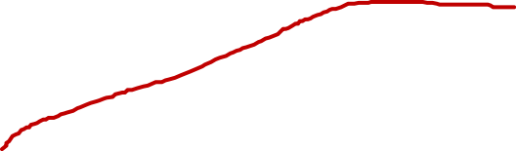


2.6 bit运算之二：逻辑运算
A | NOT A
0 | 1
1 | 0
2.6.3 “非”运算
1. NOT 是一个一元逻辑运算。
2. 真值表
3. 可进行按位取反操作。
2.6.4 “异或”运算
1. XOR 是一个二元逻辑运算。相异为1，相同为0.
2. 真值表
3. 可以用于判断两个二进制数是否相同，若相同，则XOR后输出为0。
A | B | A XOR B
0 | 0 | 0
0 | 1 | 1
1 | 0 | 1
1 | 1 | 0

Slide 36
2.7 其他类型
2.7.1 位矢量
1. 可用位矢量描述复杂系统多个独立单元的忙闲状态。
2. 例2-11
2.7.2 浮点数
1. 符号： 1bit
数值范围：8bit 指数
数值精度：23bit 尾数

Slide 37


2.7 其他类型
2.7.2 浮点数
2. 实际的指数值等于该无符号整数减127之后的结果
3. 若指数字段内容是00000000，则代表指数值为-126，且尾数中小数点左边默认数字是0.通过这种方式，可以表示非常小的数。
1b
8b
23b
S
Exponent
Fraction

Slide 38








IEEE 浮点数标准754 (短浮点数)
S(1位) | E(8位) | M(23位) | X(共32位)
符号位 | 0 | 0 | 0
符号位 | 0 | 不等于0 | (-1)^{S}·2⁻¹²⁶·(0.M) 非规格化
符号位 | 1到254之间 | 不等于0 | (-1)^{S}·2^{E-127}·(1.M) 规格化
符号位 | 255 | 0 | 无穷大
符号位 | 255 | 不等于0 | NaN(非数值)
鉴于 IEEE754标准 对计算机界的重要贡献, 发挥关键作用的数学家 Kahan 于1989年被授予图灵奖。

Slide 39
2.7 其他类型
2.7.3 ASCII码
它是一种8bit的用于在计算机处理单元和输入/输出设备之间传递字符的编码标准。(最高bit为校验码)
00 | nul | 10 | dle | 20 | sp | 30 | 0 | 40 | @ | 50 | P | 60 | ` | 70 | p
01 | soh | 11 | dc1 | 21 | ! | 31 | 1 | 41 | A | 51 | Q | 61 | a | 71 | q
02 | stx | 12 | dc2 | 22 | " | 32 | 2 | 42 | B | 52 | R | 62 | b | 72 | r
03 | etx | 13 | dc3 | 23 | # | 33 | 3 | 43 | C | 53 | S | 63 | c | 73 | s
04 | eot | 14 | dc4 | 24 | $ | 34 | 4 | 44 | D | 54 | T | 64 | d | 74 | t
05 | enq | 15 | nak | 25 | % | 35 | 5 | 45 | E | 55 | U | 65 | e | 75 | u
06 | ack | 16 | syn | 26 | & | 36 | 6 | 46 | F | 56 | V | 66 | f | 76 | v
07 | bel | 17 | etb | 27 | ' | 37 | 7 | 47 | G | 57 | W | 67 | g | 77 | w
08 | bs | 18 | can | 28 | ( | 38 | 8 | 48 | H | 58 | X | 68 | h | 78 | x
09 | ht | 19 | em | 29 | ) | 39 | 9 | 49 | I | 59 | Y | 69 | i | 79 | y
0a | nl | 1a | sub | 2a | * | 3a | : | 4a | J | 5a | Z | 6a | j | 7a | z
0b | vt | 1b | esc | 2b | + | 3b | ; | 4b | K | 5b | [ | 6b | k | 7b | {
0c | np | 1c | fs | 2c | , | 3c | < | 4c | L | 5c | \ | 6c | l | 7c | |
0d | cr | 1d | gs | 2d | - | 3d | = | 4d | M | 5d | ] | 6d | m | 7d | }
0e | so | 1e | rs | 2e | . | 3e | > | 4e | N | 5e | ^ | 6e | n | 7e | ~
0f | si | 1f | us | 2f | / | 3f | ? | 4f | O | 5f | _ | 6f | o | 7f | del

Slide 40
2.7.4 十六进制计数法
用十六进制替代二进制字符串，方便记忆和使用。
Binary | Hex | Decimal
0000 | 0 | 0
0001 | 1 | 1
0010 | 2 | 2
0011 | 3 | 3
0100 | 4 | 4
0101 | 5 | 5
0110 | 6 | 6
0111 | 7 | 7
Binary | Hex | Decimal
1000 | 8 | 8
1001 | 9 | 9
1010 | A | 10
1011 | B | 11
1100 | C | 12
1101 | D | 13
1110 | E | 14
1111 | F | 15
011101010001111010011010111
3
A
8
F
4
D
7

Slide 41
本章小结
数据类型：整型、浮点型、文本、图像、声音。
补码
算数逻辑运算。
十进制二进制及十六进制之间的转换。

Slide 42
作 业
2-1
2-2
2-4
2-10
2-11
2-13
2-17
2-21
2.34
2.37第一个问题

